Slide 1
Глиница, 2018

Slide 2
Задачи
Изучение особенностей, потребностей семей и детей.
Выявление творческого потенциала среди родителей для дальнейшего взаимодействия и создание «детско - родительских мастерских».
Создание условий для реализации собственных идей членов сообщества, способствующих развитию творческого потенциала детей, родителей, педагогов.
Повышение педагогической культуры родителей через организацию различных форм взаимодействия.
Укрепление детско-родительских отношений.
Популяризация деятельности учреждения в образовательном пространстве региона.

Slide 3
Формы работы
· Занятия на основе творческого потенциала родителей по интересам детей
· Мастер-классы
· Экскурсии
· Акции
· Конкурсы
· Выставки
· Презентации

Slide 4
Вовлечение родителей в
образовательный процесс

Slide 5
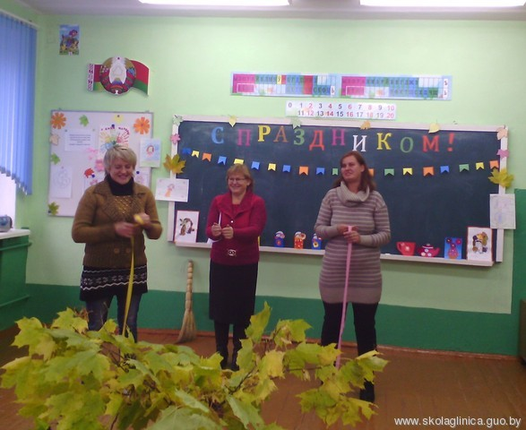
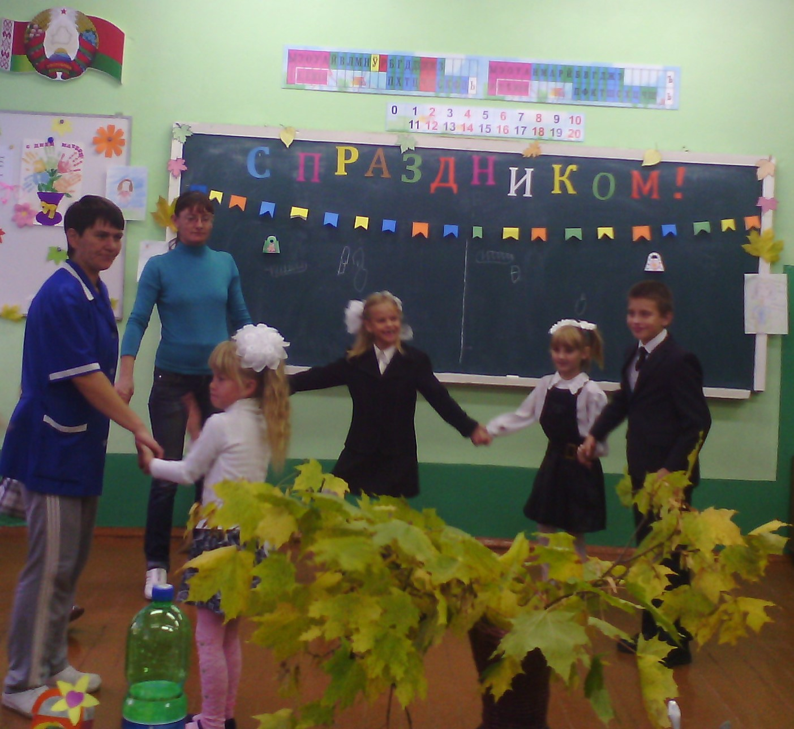
Как здорово, когда мы вместе! (День матери)

Slide 6
Практическая деятельность
родителей и детей

Slide 7
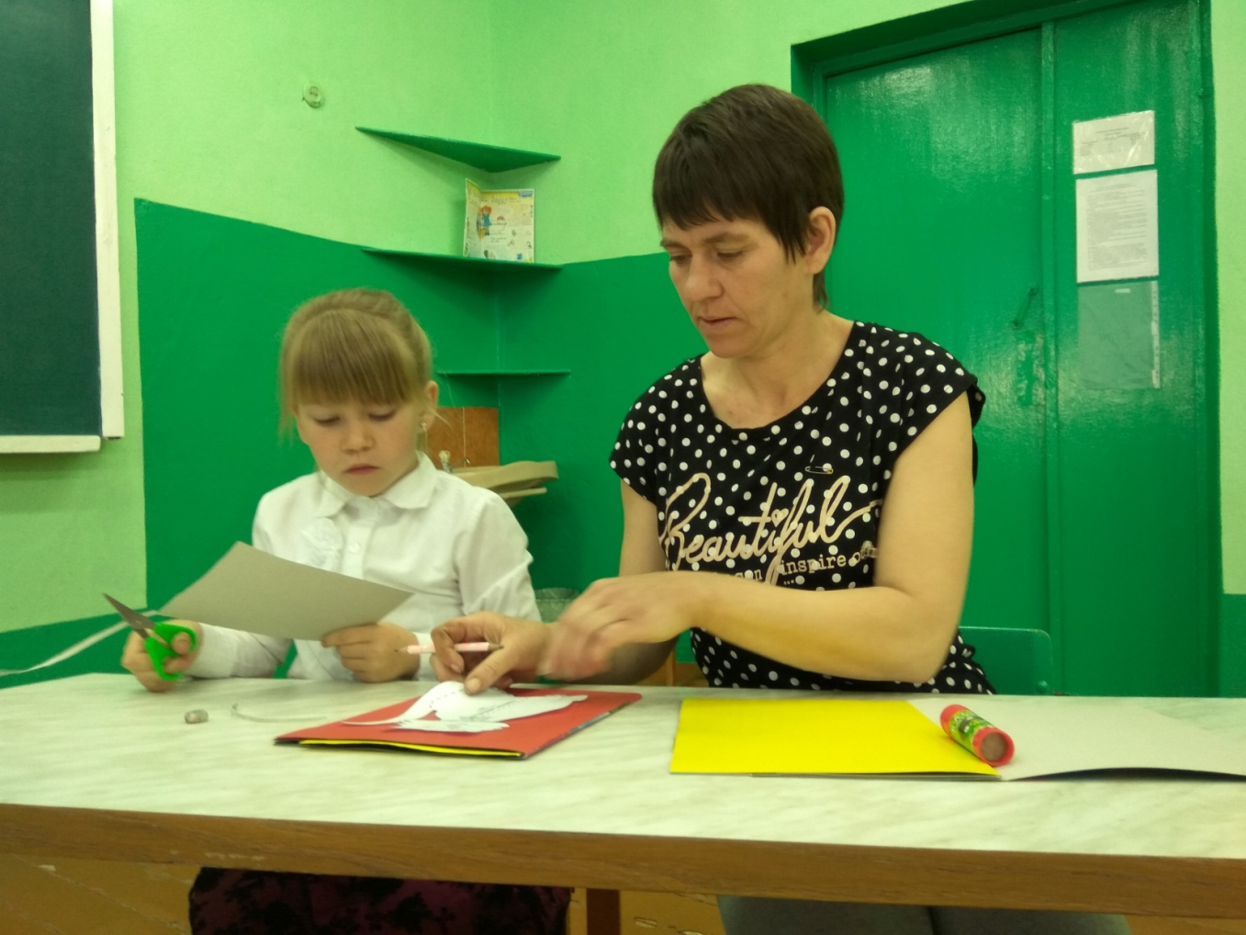
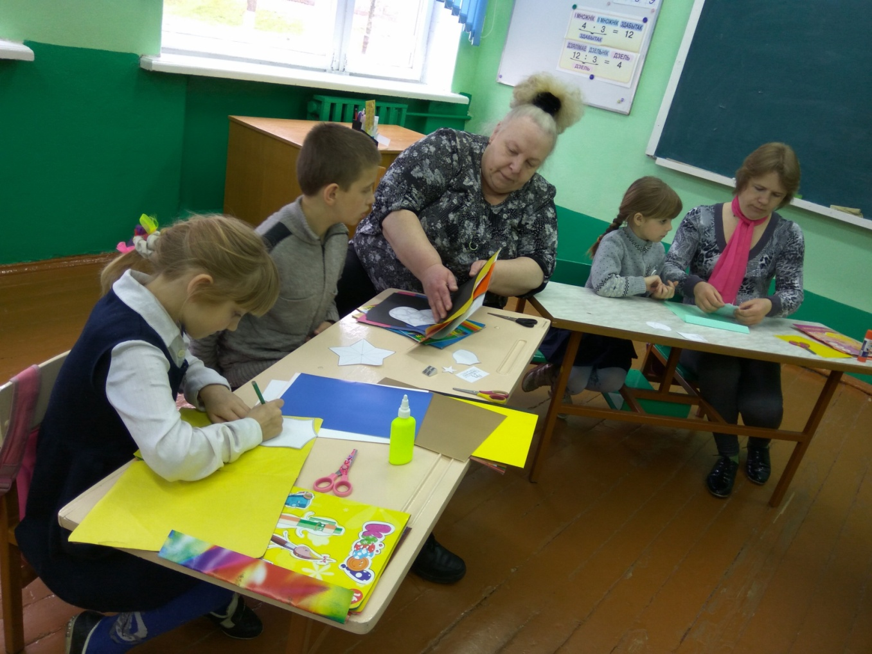
Подарки для папы к 23 февраля

Slide 8
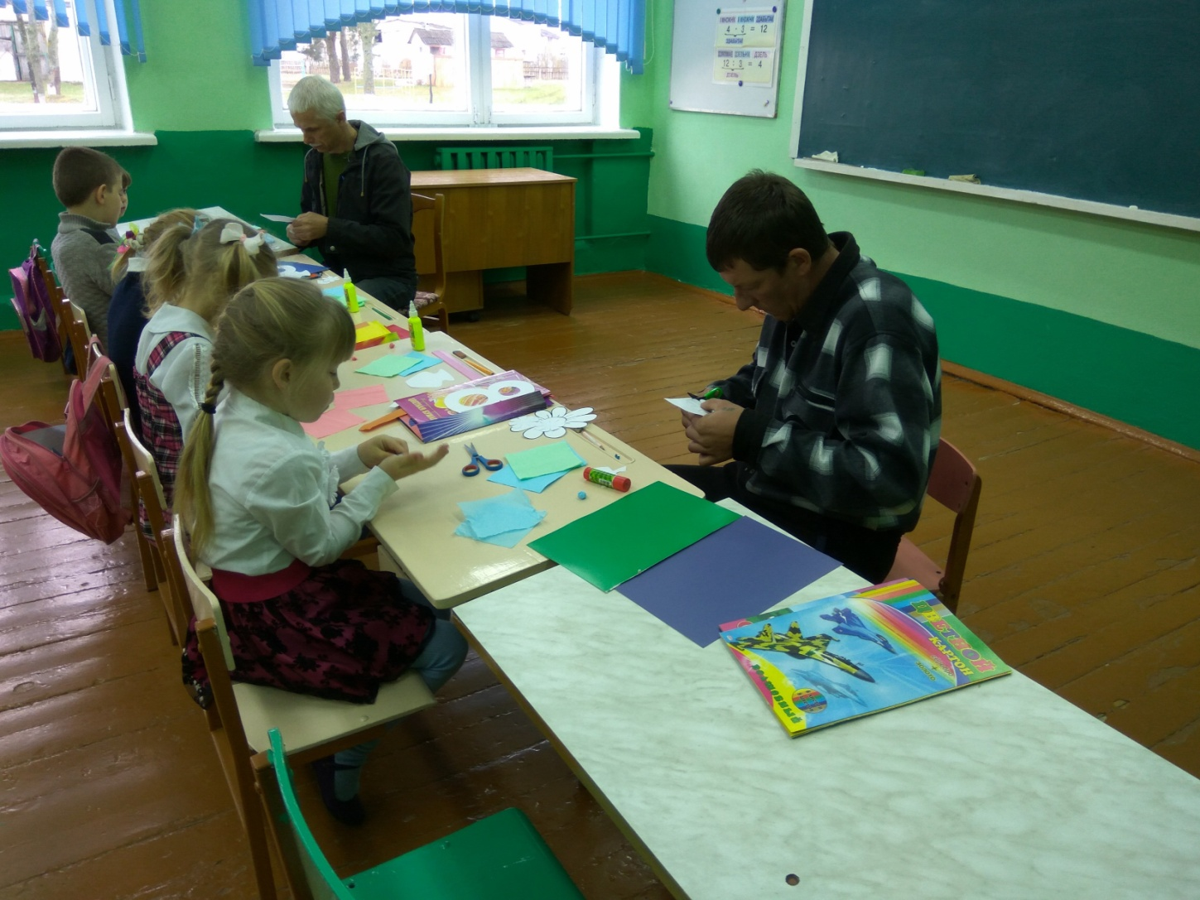
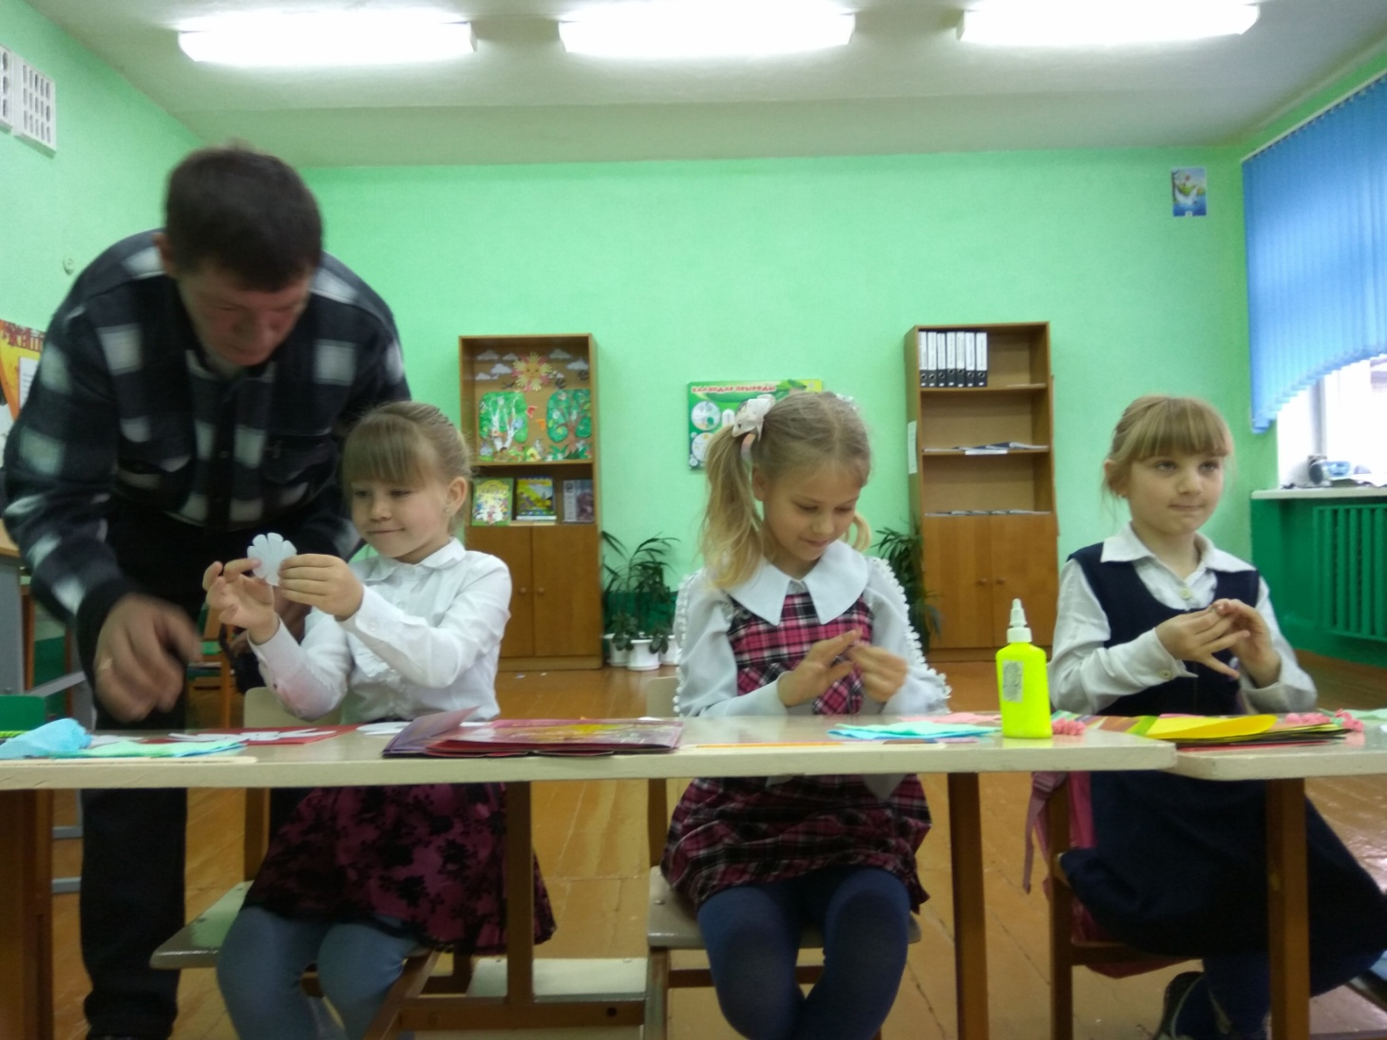
Поздравления мамам

Slide 9
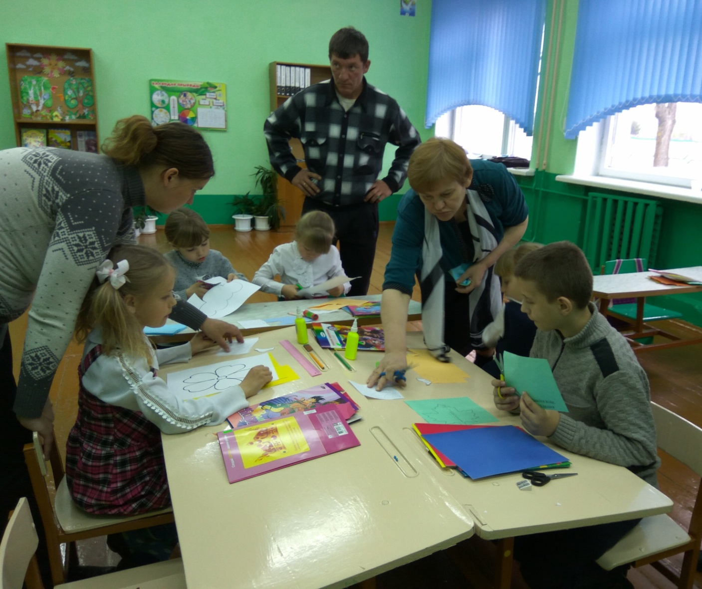
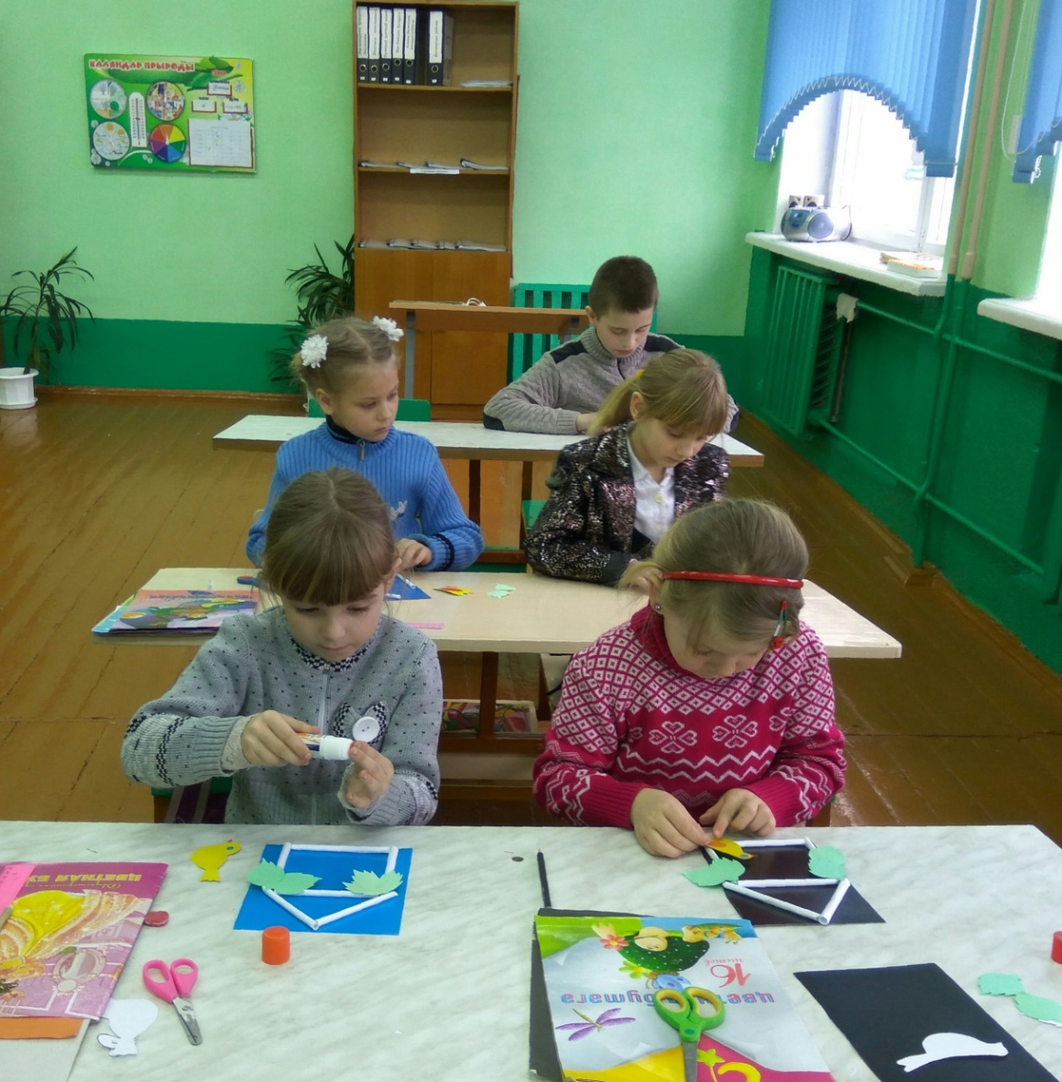
Участие в подготовке и проведении экологической недели

Slide 10
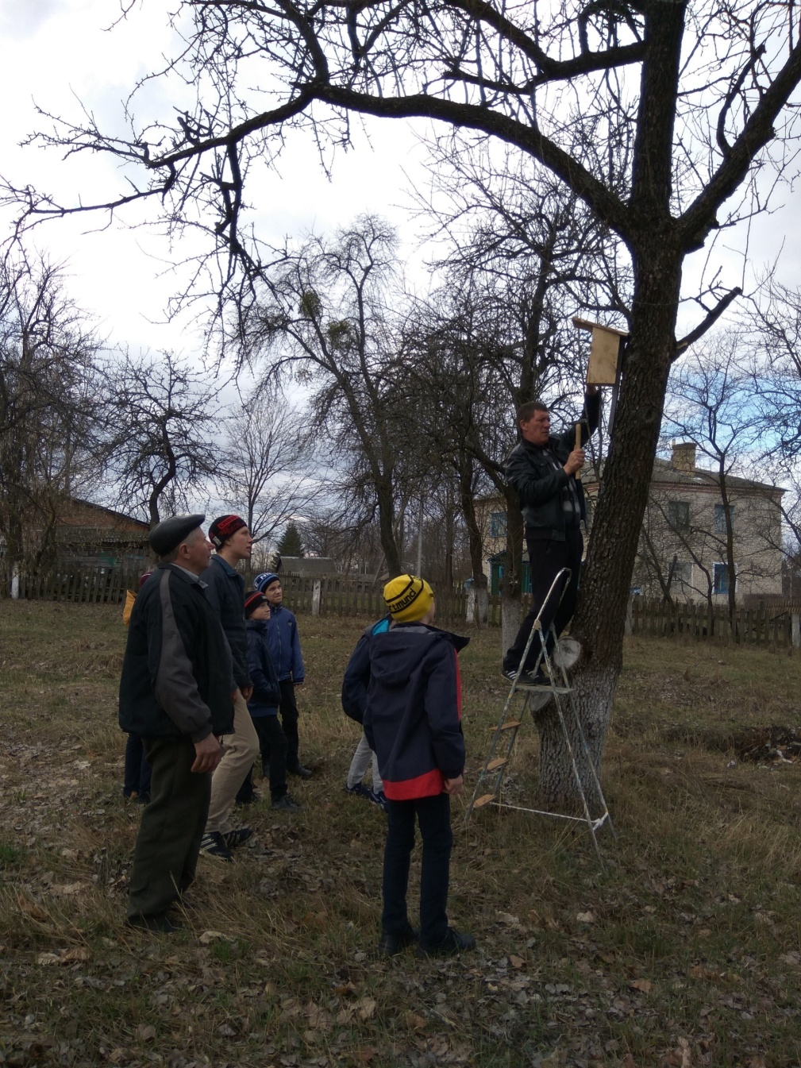
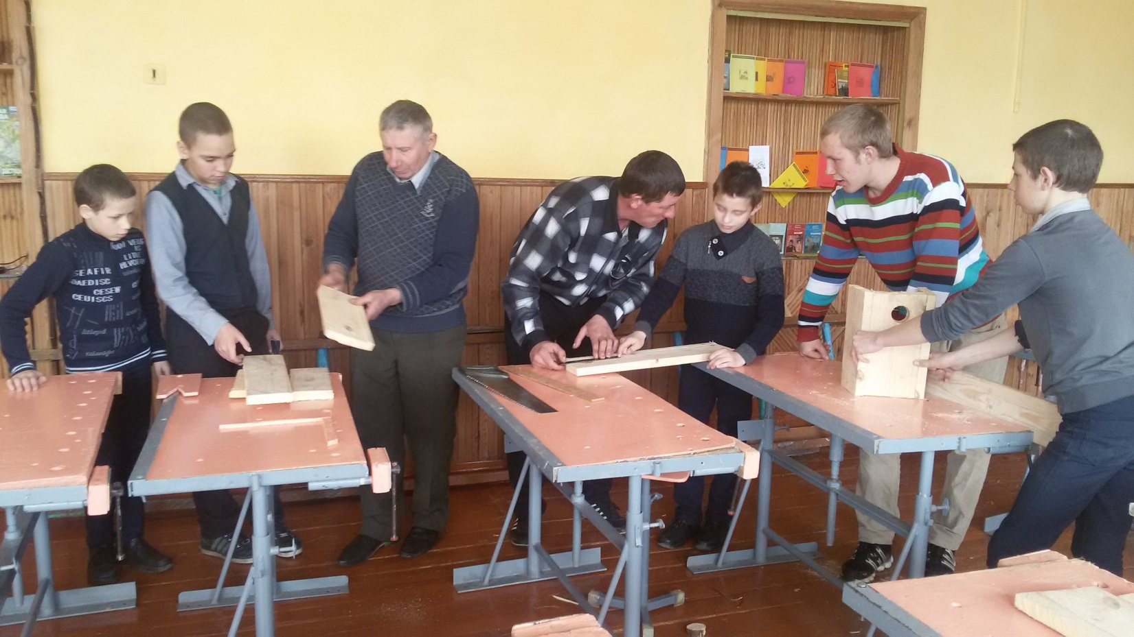
В рамках акции «Встречаем птиц вместе»

Slide 11
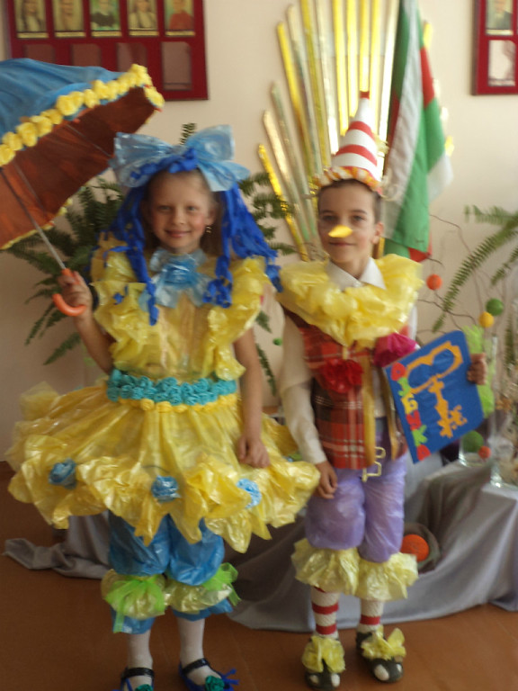
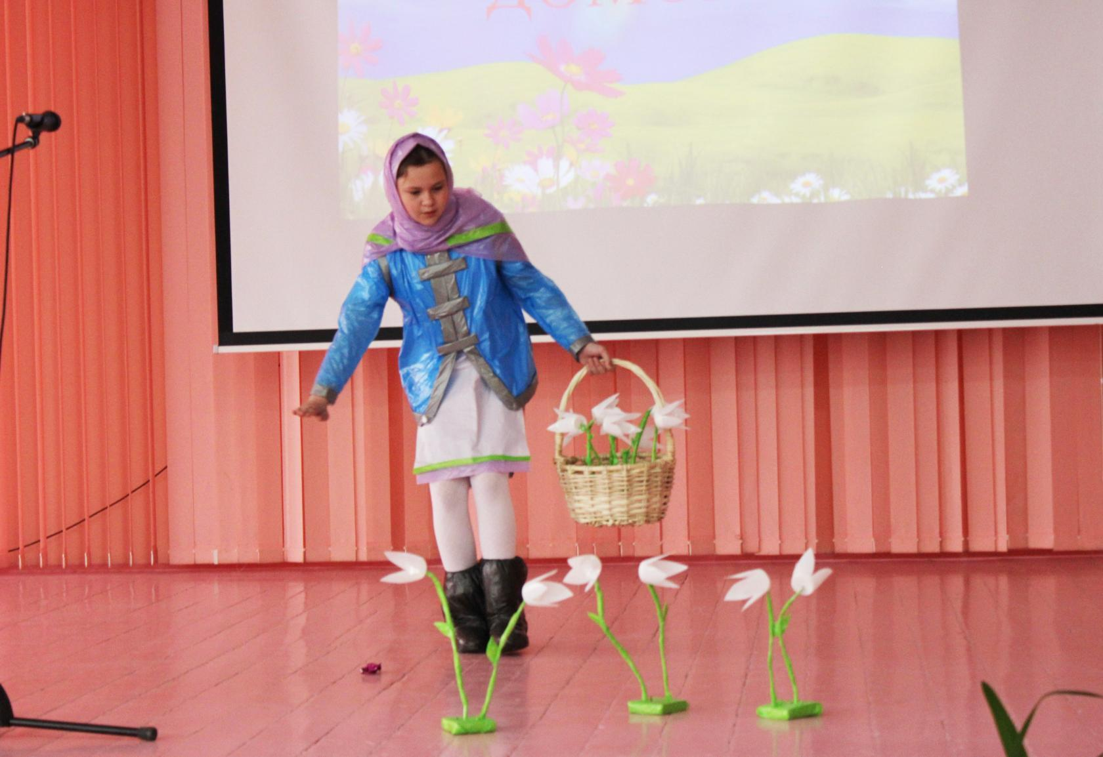
Шедевры из вторичного сырья

Slide 12
Плетение изделий из лозы и корней деревьев

Slide 13
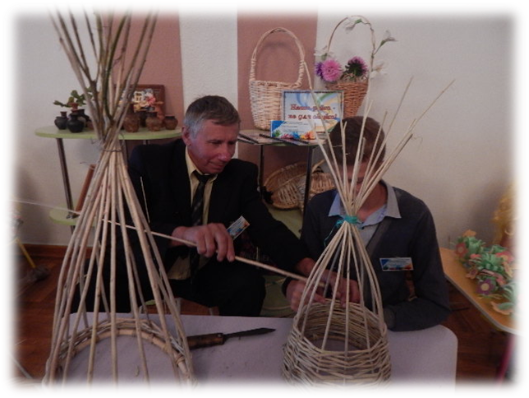
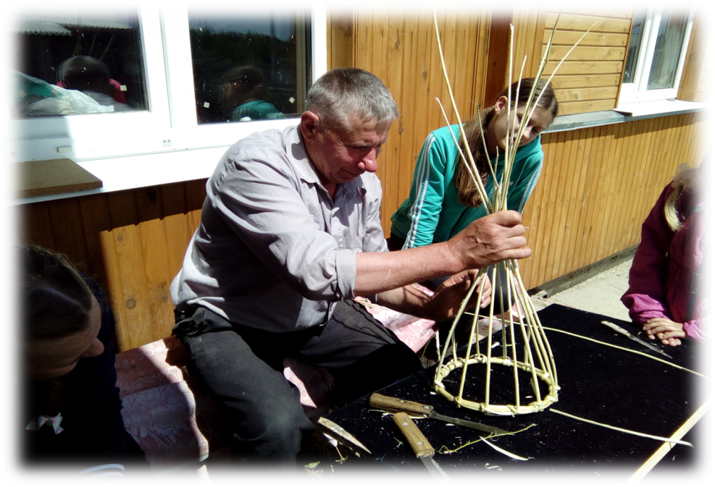

Slide 14
Результаты совместной деятельности

Slide 15
